Slide 1
数值方法
---曲线插值(样条法)
秦 品 乐
中北大学大数据学院

Slide 2
曲线插值
前两讲的插值方法都是用n阶多项式对n+1个数据点进行插值。例如
当有8个已知点，可以推导出一个完美的七阶插值多项式，该曲线几
乎可以捕获已知数据点蕴含的所有曲率信息。但由于传入误差和龙
格现象(即过度超越问题)，这些插值函数导致错误的结果。
解决办法：用多个低阶多项式分别对数据点的各个子集进行拟合。
这种相互连接的多项式称为样条函数。

Slide 3
多阶拟合与样条拟合的区别
上图说明了样条函数优于高阶多项式插值。高阶多项项插值总体上
是平滑的，但在兴趣点处变化比较陡峭。相比之下，样条函数由于
仅限于低阶变化， 振荡可以保持在最小的幅度内。

Slide 4
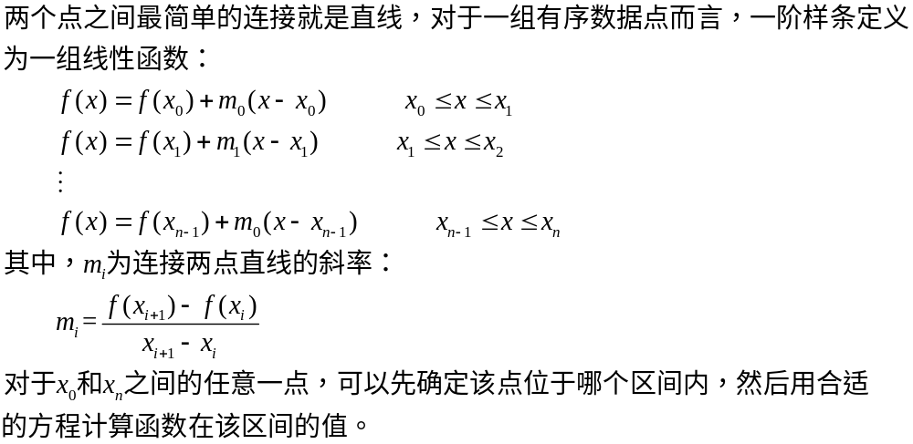
线性样条
显然，这种方法与线性插值是一样的！

Slide 5
线性样条
用一次样条对下表数据进行插值，并估计函数在5处的值。
3
xi | f(x)
3 | 2.5
4.5 | 1
7 | 2.5
9 | 0.5
2.5
2
1.5
1
0.5
0
2
3
4
5
6
7
8
9
10
Notes:
得到的值为1.3

Slide 6
线性样条的缺点
从上图可以看出，一阶样条的主要缺点是不够光滑。本质上，
在数据点(又称节点)处，两个样条函数是相连的，但在结点
处斜率变化较大。
解决办法：高阶多项式样条函数可以克服这个不足！原因？

Slide 7
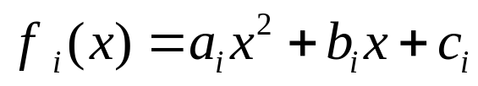
二次样条
二次样条即每个区间采用二次多项式来拟合。优点：二次样条在
结点处存在连续的一阶导数。尽管二次样条并不保证在结点处有
连续二阶的导数，但能说明建立更高阶样条的一般过程。
二次样条的目标就是要在每两个相邻数据点组成的区间内推导一
个二阶多项式。每个区间上多项式可以表示为下式：

Slide 8















二次样条
下图有助于理解上述概念。对于n+1个数据点(i=0,1,…,n),一共有
N个区间，所以一共需要计算3n个未知量，所以必须有3n个方程。

Slide 9
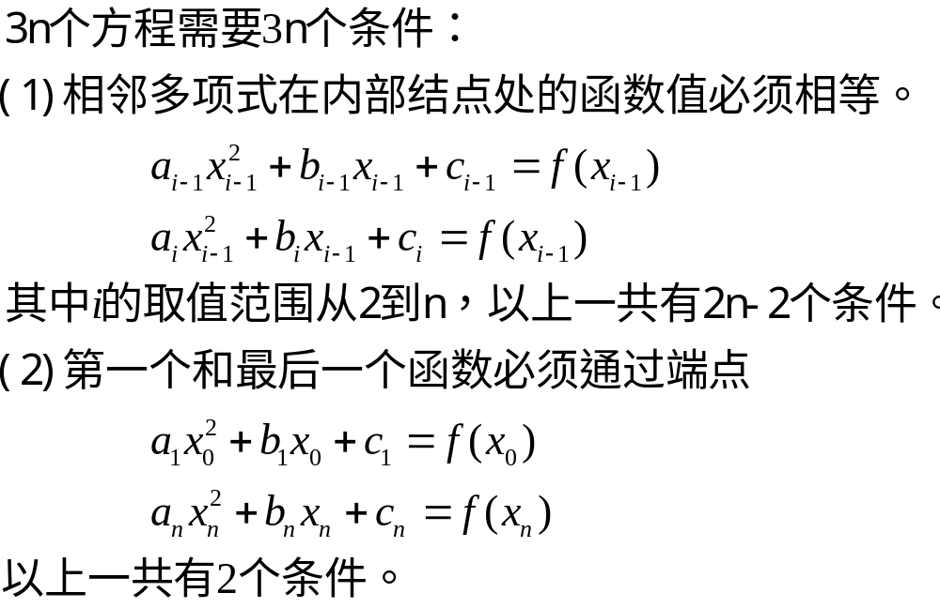
二次样条

Slide 10
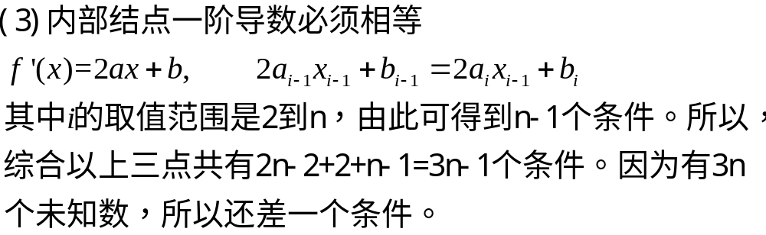
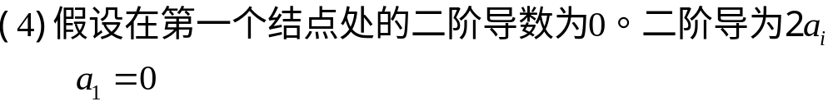
二次样条
这个条件的直观解释是：连接前两个点的是一条直线！！

Slide 11
二次样条实例分析
用二次样条对下表数据进行插值，并估计函数在5处的值。
xi | f(x)
3 | 2.5
4.5 | 1
7 | 2.5
9 | 0.5
Notes:
得到的值为1.3

Slide 12
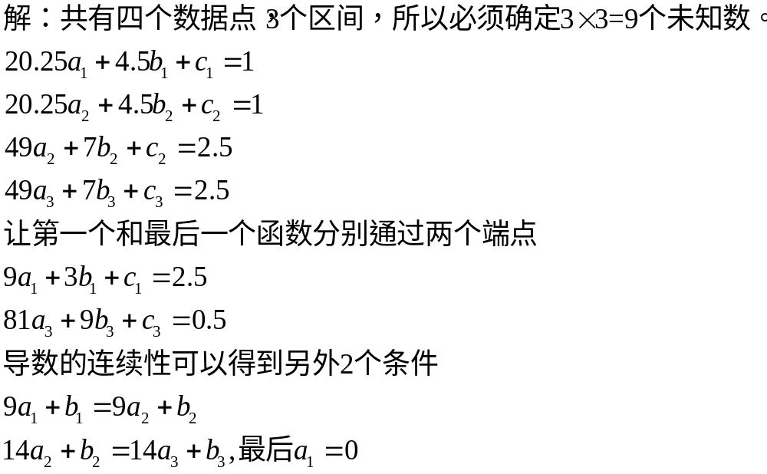
二次样条实例分析
Notes:
得到的值为1.3

Slide 13
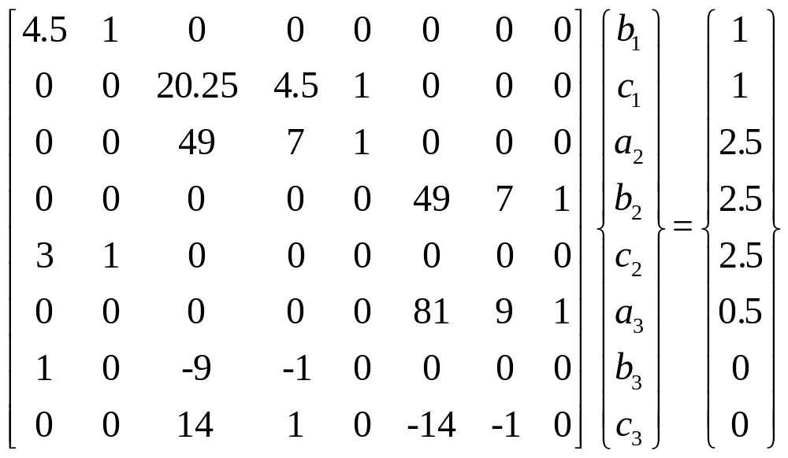
二次样条实例分析
Notes:
得到的值为0.66

Slide 14
二次样条特点
二次样条有两个不足之处：
连接前两个点的是直线；(2)最后一个区间上的样条
函数看起来凸出得太高。
对于以上问题三次样条曲线可以克服这些缺点。
Notes:
得到的值为1.3

Slide 15
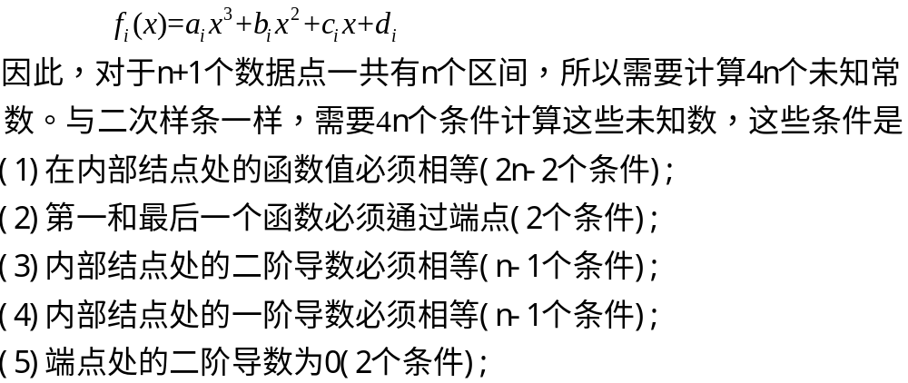
三次样条
三次样条的目标是在每两个相邻数据点之间的区间上推导
一个如下三阶多项式：
Notes:
得到的值为1.3

Slide 16
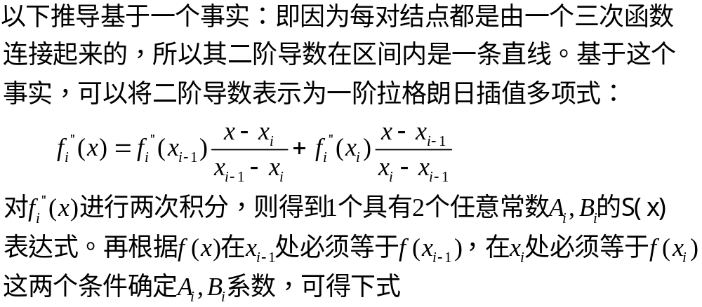
三次样条
上述5种类型的条件一共给出了求解4n个系数所需的方程。
尽管用这种模式肯定可以建立三次样条，但是还有另一种
方法，只要求得到n-1个方程的解。
Notes:
得到的值为1.3

Slide 17
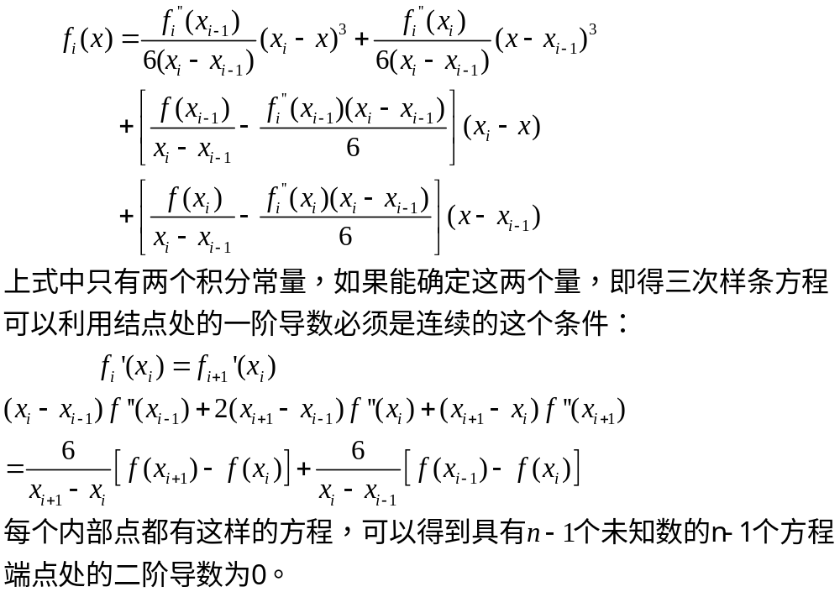
三次样条
Notes:
得到的值为1.3

Slide 18
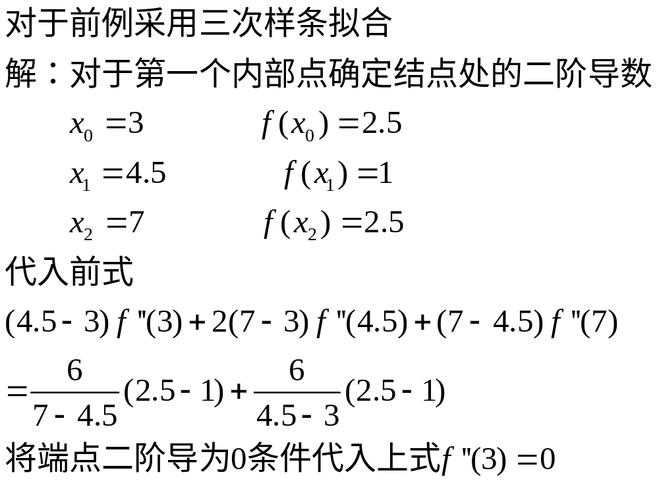
三次样条实例
Notes:
得到的值为1.3

Slide 19
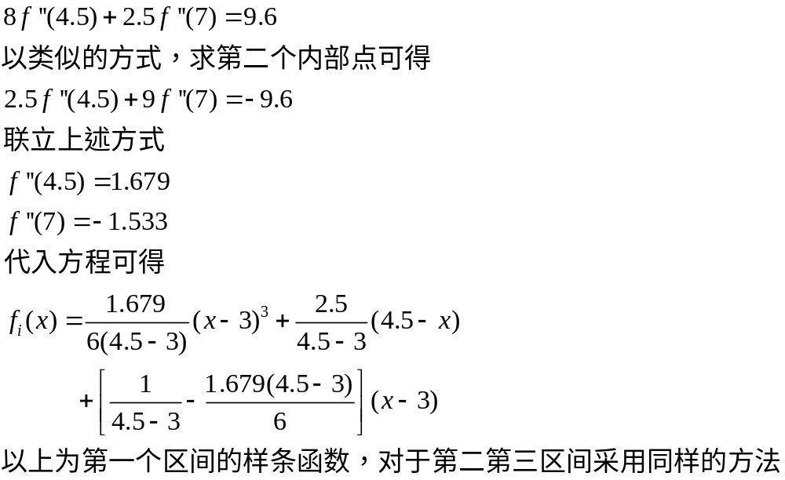
三次样条实例
Notes:
得到的值为1.3

